Slide 1
게임그래픽프로그래밍 포토폴리오
2017103766 최효범

Slide 2
Index
무슨 게임을 만들었나?
-
중간보고서 당시 현황
-
게임 구동
-
아시웠던 점

Slide 3
ON THE MOON
무슨 게임을 만들었나?
2.5D 플랫 포머 게임
2.5D를 표현하기 위한 회전 방식의 스테이지 진행을 채택함

Slide 4
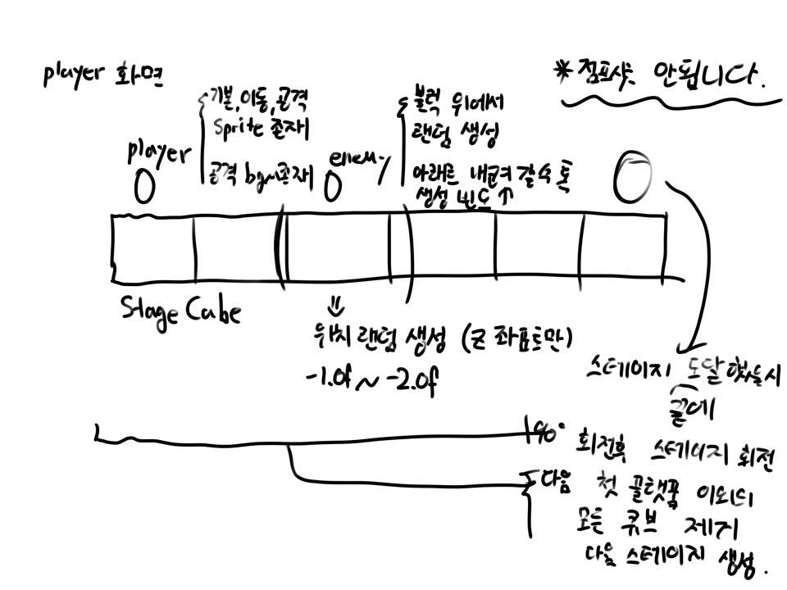
ON THE MOON
무슨 게임을 만들었나?

Slide 5
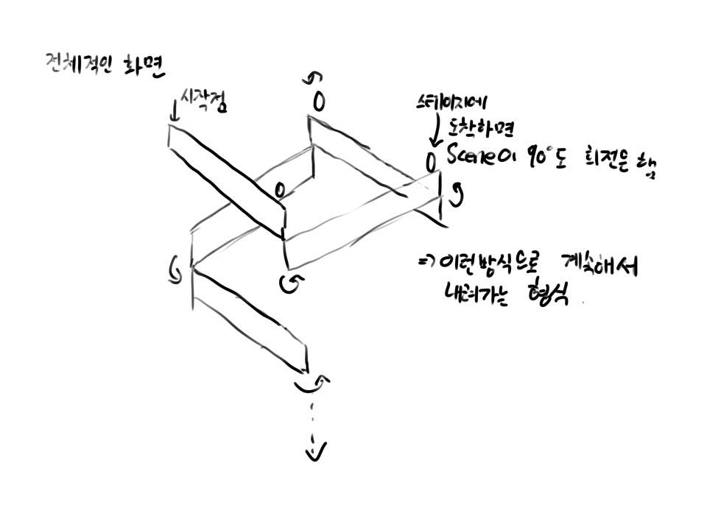
ON THE MOON
무슨 게임을 만들었나?

Slide 6
ON THE MOON
무슨 게임을 만들었나?
2.5D 플랫 포머 게임
2.5D를 표현하기 위한 회전 방식의 스테이지 진행을 채택함

Slide 7
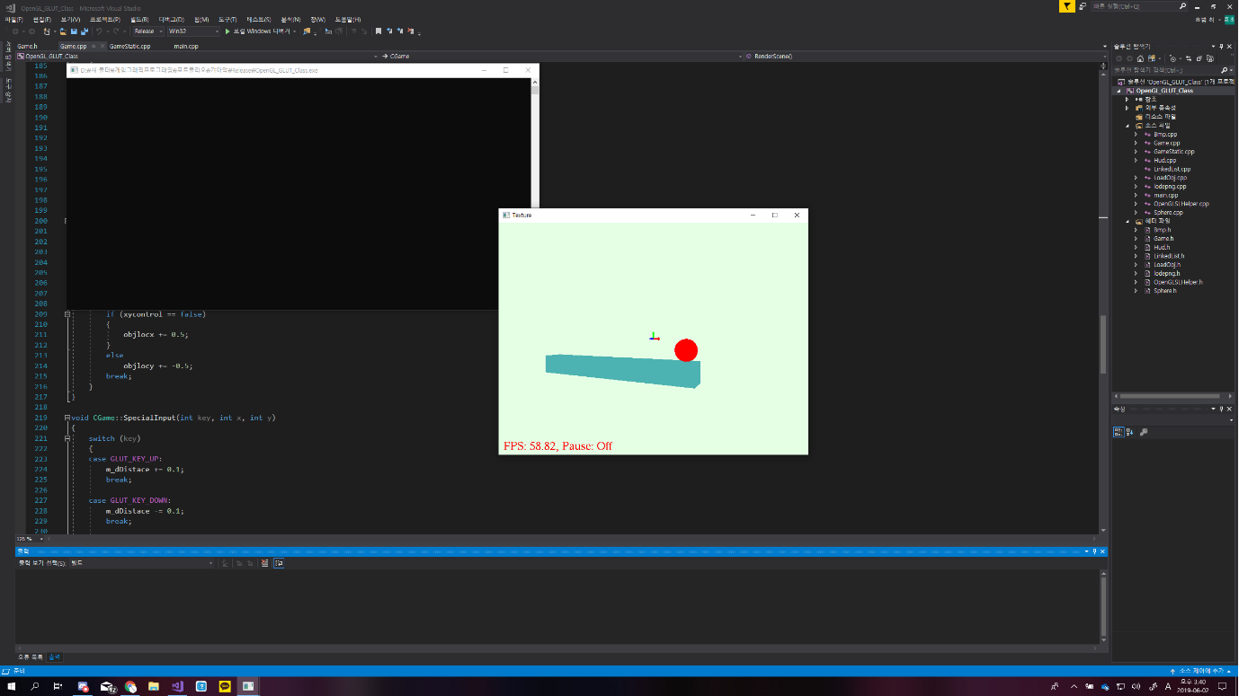
ON THE MOON
중간 보고서 당시 현황

Slide 8
ON THE MOON
중간 보고서 이후 업데이트
Bmp 파일로 텍스쳐 다 입혀서 게임 디자인
-
음악 추가
-
적 추가
-
애니메이션 및 인터렉션(충돌 판정 등) 추가

Slide 9
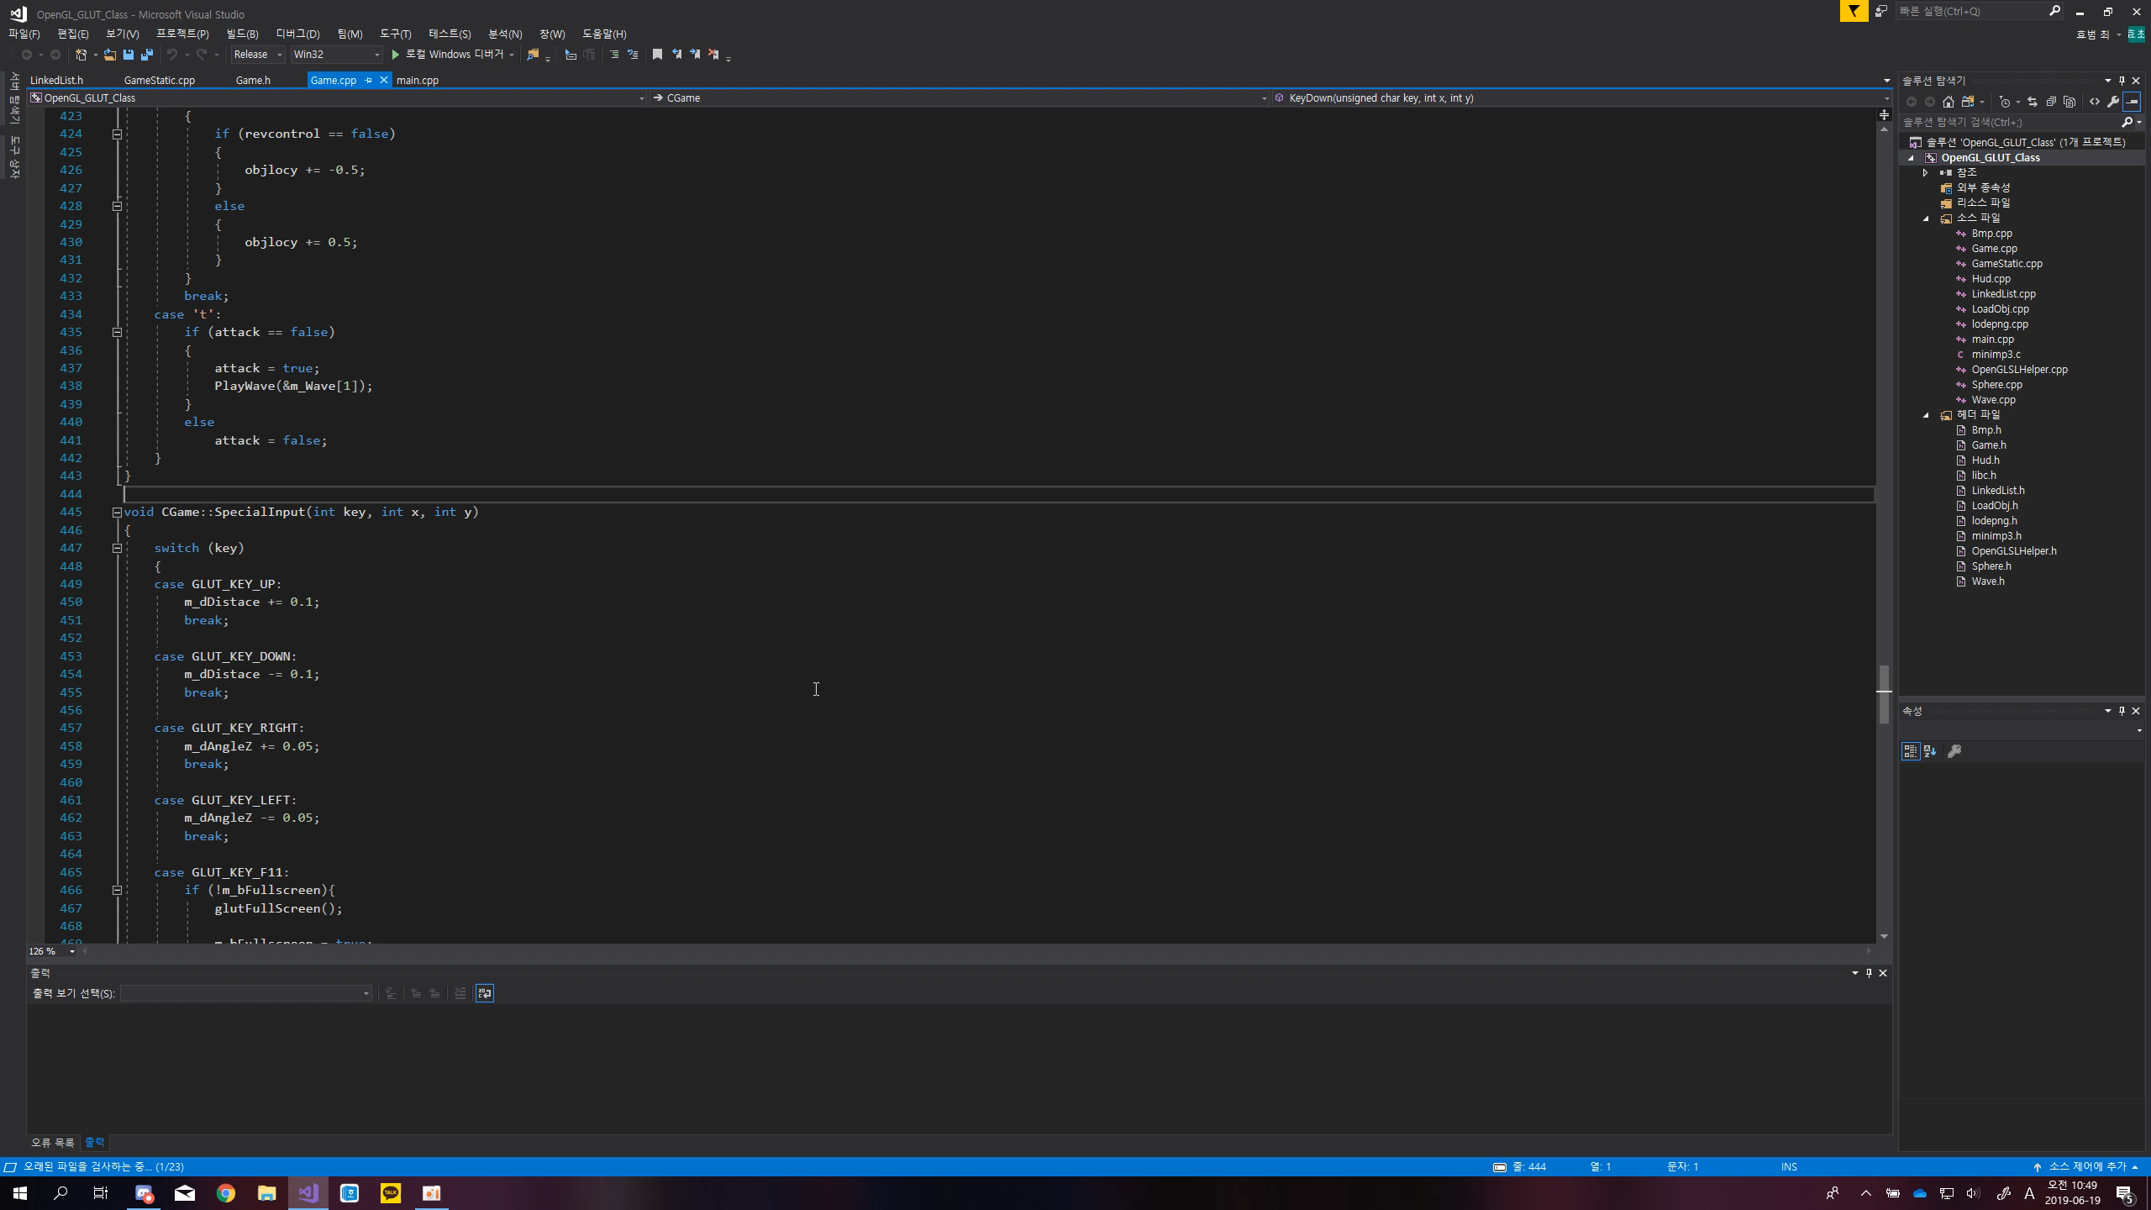
ON THE MOON
구동 영상

Slide 10
ON THE MOON
아쉬웠던 점
중력 현상 해결 못함
-
투명 물체 구현할 때 입힌 Texture(사진)도 같이 사라짐
-
가속도 결국은 구현 못함

Slide 11
THANK YOU
ON THE MONN
DESIGNED BY ADSTOREPOST.COM

